Slide 1

Bonjour en Ariège
La Méchanceté

Slide 2
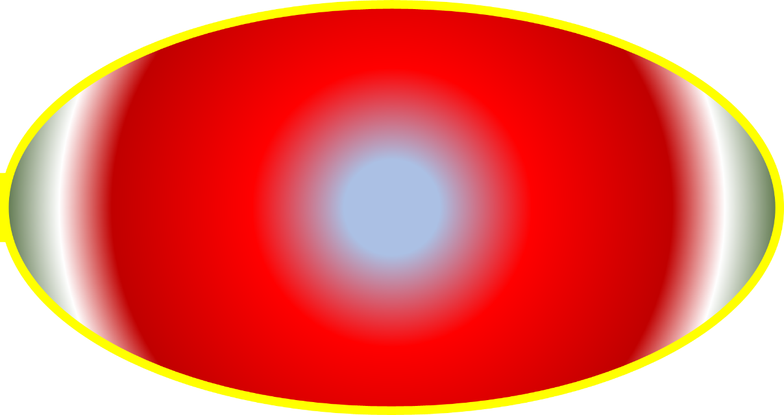
La vérité n’ offense
que les menteurs
et menteuses
N°9

Slide 3
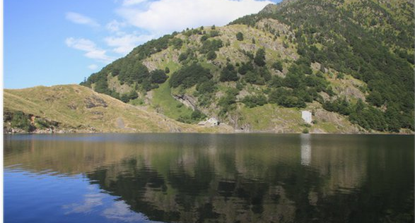

Slide 4


Slide 5
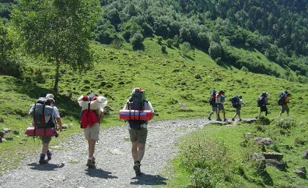

Slide 6
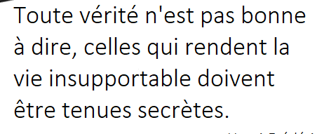

Slide 7
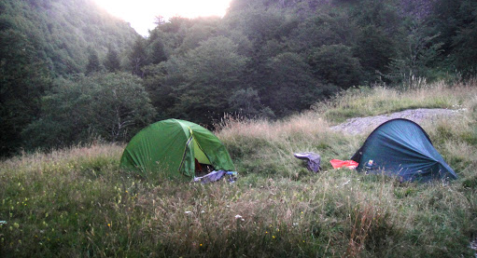

Slide 8
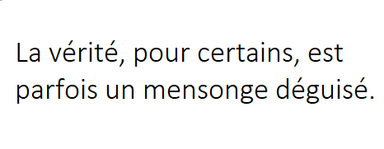

Slide 9
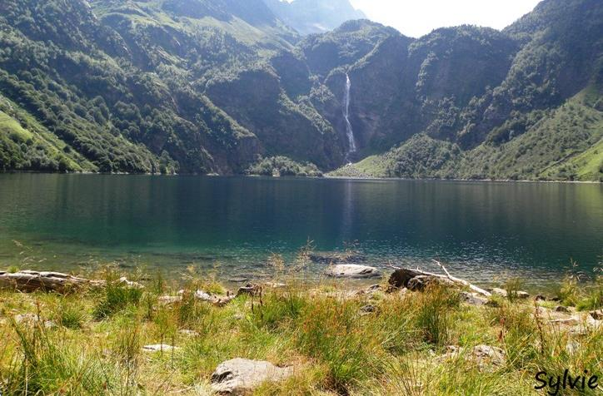

Slide 10


Slide 11
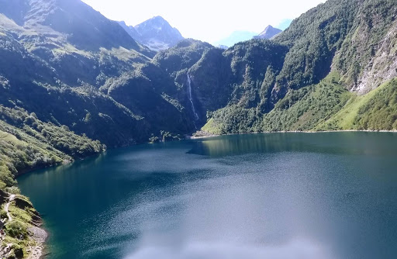

Slide 12


Slide 13
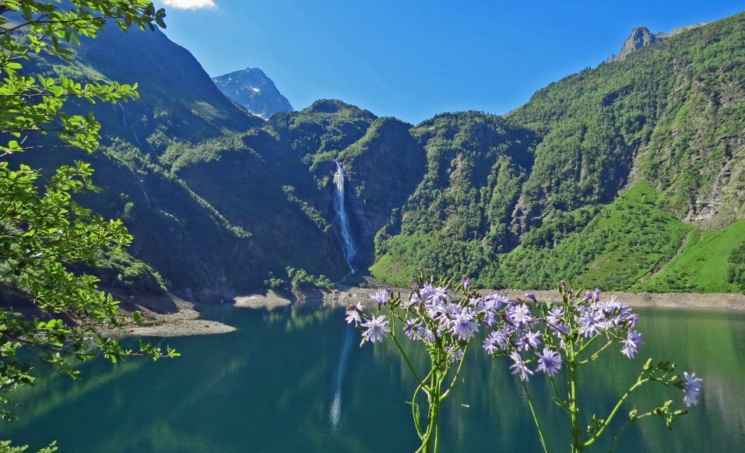

Slide 14


Slide 15
Bonjour en Ariège
C’était
La Méchanceté

